Slide 1
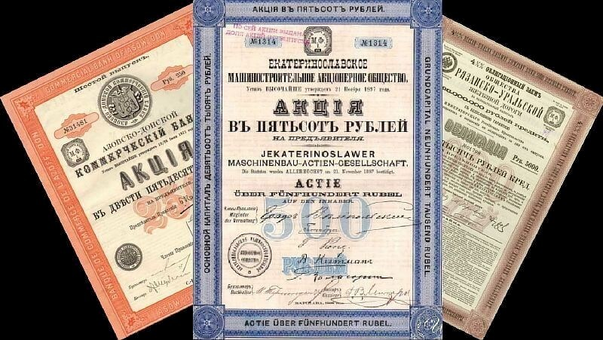
Викторина
«Акции и облигации»

Slide 2
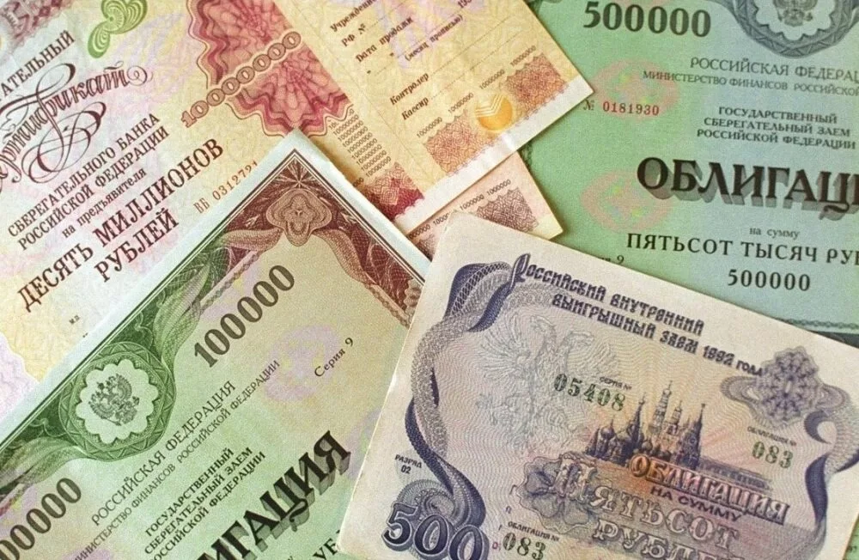
ВЫБИРАЙ
АКЦИя
10
20
30
40
50
ОБЛИГАЦИя
10
20
30
40
50
АКЦИИ И ОБЛИГАЦИИ
10
20
30
40
50

Slide 3
АКЦИЯ
10
Ценная бумага, которая подтверждает факт владения долей в уставном капитале акционерного общества.
АКЦИЯ

Slide 4
АКЦИЯ
20
Как называется ежегодный доход владельцев акции?
Дивиденд

Slide 5
АКЦИЯ
30
Назовите три вида стоимости акций.
Номинальная, эмиссионая, рыночная

Slide 6
АКЦИЯ
40
Как называется акция, которая предполагает первоочередные права на получение дивидендов?
Привилегированная акция

Slide 7
АКЦИЯ
50
Какие акции могут быть перепроданы на вторичном рынке без необходимости проведения перерегистрации их владельца в общем реестре акционеров?
Акции на предъявителя

Slide 8
ОБЛИГАЦИЯ
10
Долговая ценная бумага, предполагающая право её владельца на обратную продажу в оговорённый срок, а также на получение заранее установленного дохода.
Облигация

Slide 9
ОБЛИГАЦИЯ
20
Вознаграждение для владельцев облигации, иными словами прибыль.
Купонный доход

Slide 10
ОБЛИГАЦИЯ
30
Назовите три вида облигаций.
Корпоративные, муниципальные, государственные

Slide 11
ОБЛИГАЦИЯ
40
Кем являются держатели облигаций акционерного общества по отношению к этому обществу?
Кредиторами

Slide 12
ОБЛИГАЦИЯ
50
Что такое дисконтные облигации?
Облигации, которые продаются дешевле номинала, а выкупаются по номиналу

Slide 13
Акция или облигация
10
Какая ценная бумага гарантирует получение дохода и возврат вложенного капитала?
Облигация

Slide 14
Акция или облигация
20
Какая ценная бумага даёт право в управлении компании?
Акция

Slide 15
Акция или облигация
30
Какая ценная бумага является более рисковой для инвестирования?
Акция

Slide 16
Акция или облигация
40
Какая ценная бумага чаще меняется в цене?
Акция

Slide 17
Акция или облигация
50
Какие ценные бумаги должен содержать инвестиционный портфель?
Акции и облигации

